Slide 1
ELECTRONICA ANALOGA INGENIERIA ELECTRONICA
ING. JUAN CARLOS VIZCAINO APONTE
INGENIEROVIZCAINO.COM

Slide 2
EL SET POINT SE MANTIENE EN UN PUNTO FIJO
EL VALOR DE VOLTAJE EN LA ENTRADA NEGATIVA VARIA
… Y LA SALIDA CAMBIA DEPENDIENDO DE SI LA ENTRADA ES MAYOR O MENOR EN ESTE CASO CAMBIANDO LA POSICION DEL POTENCIOMETRO ALREDEDOR DEL SET POINT.
Set point
Set point

Slide 3
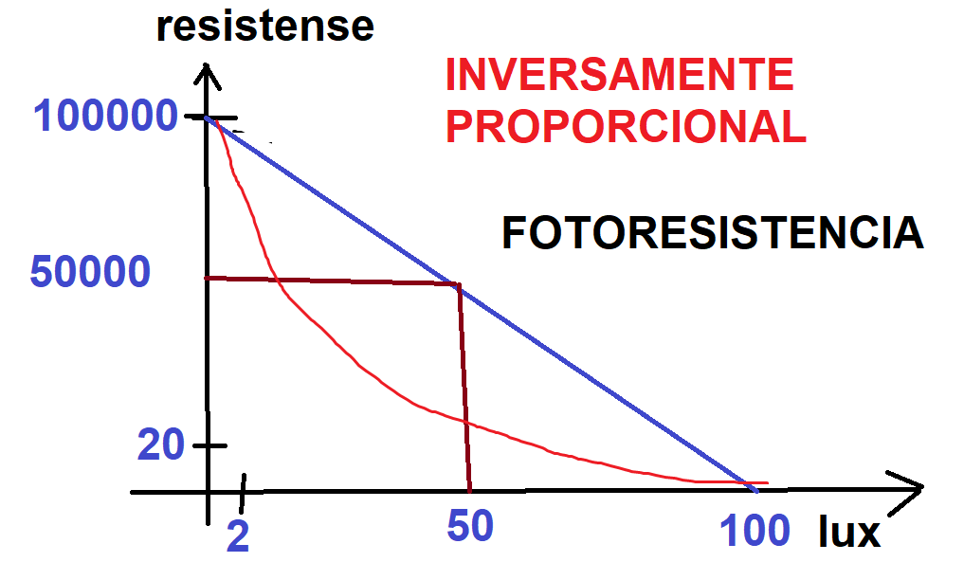
SENSORES
Tipo de relación entre variable y resistencia
(directamente proporcional / inversamente proporcional)
PTC NTC
Lineal o logaritmico

Slide 4
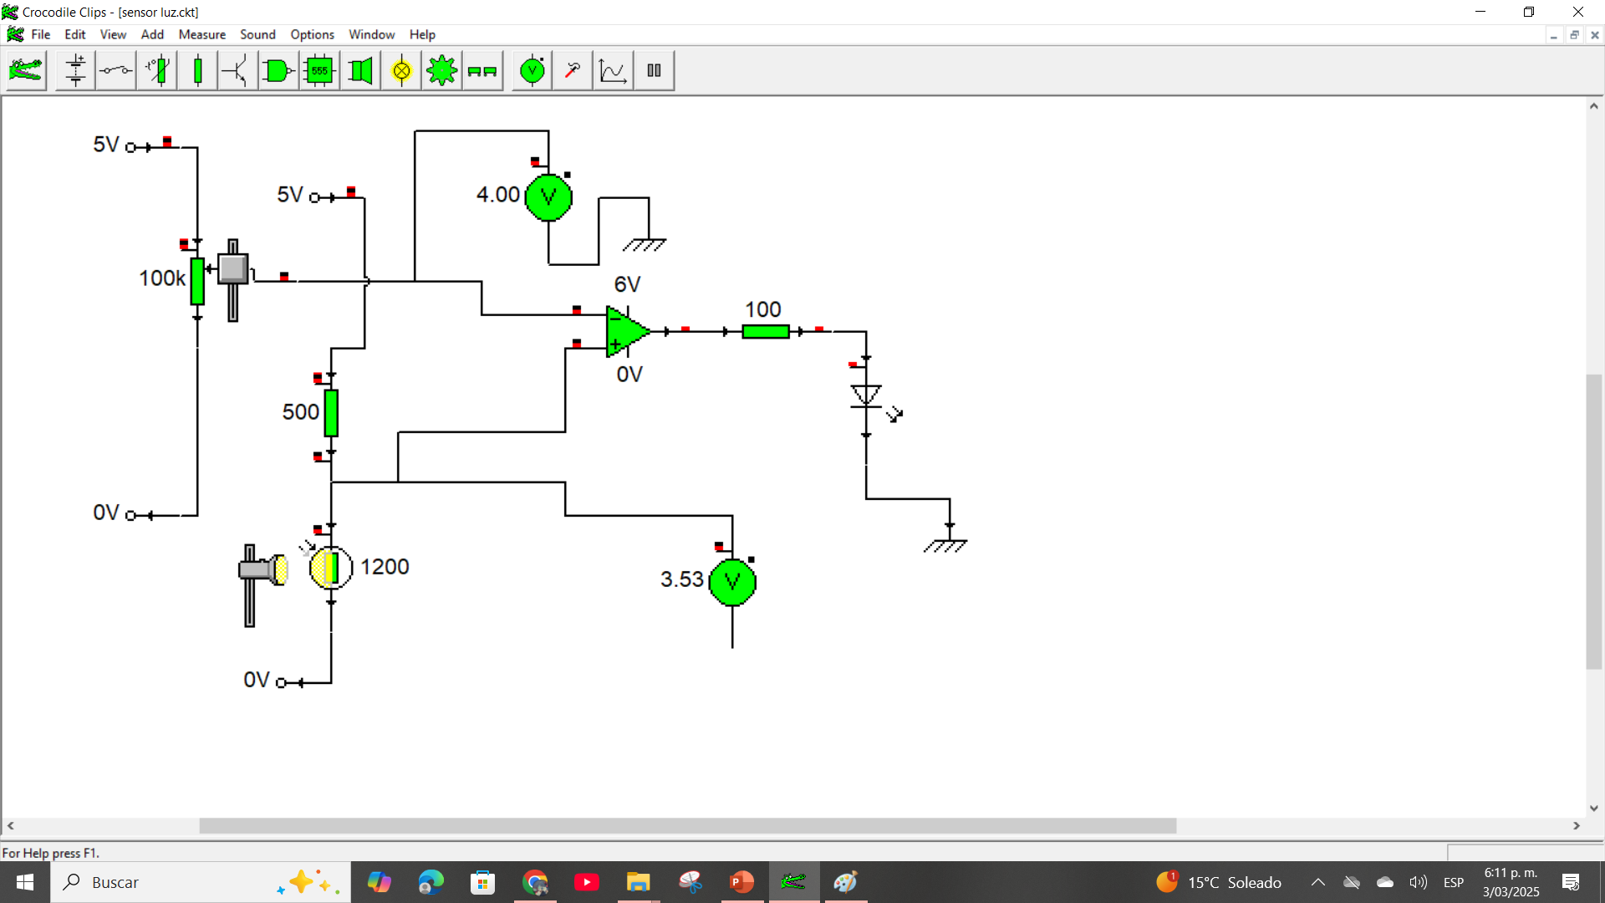

Slide 5
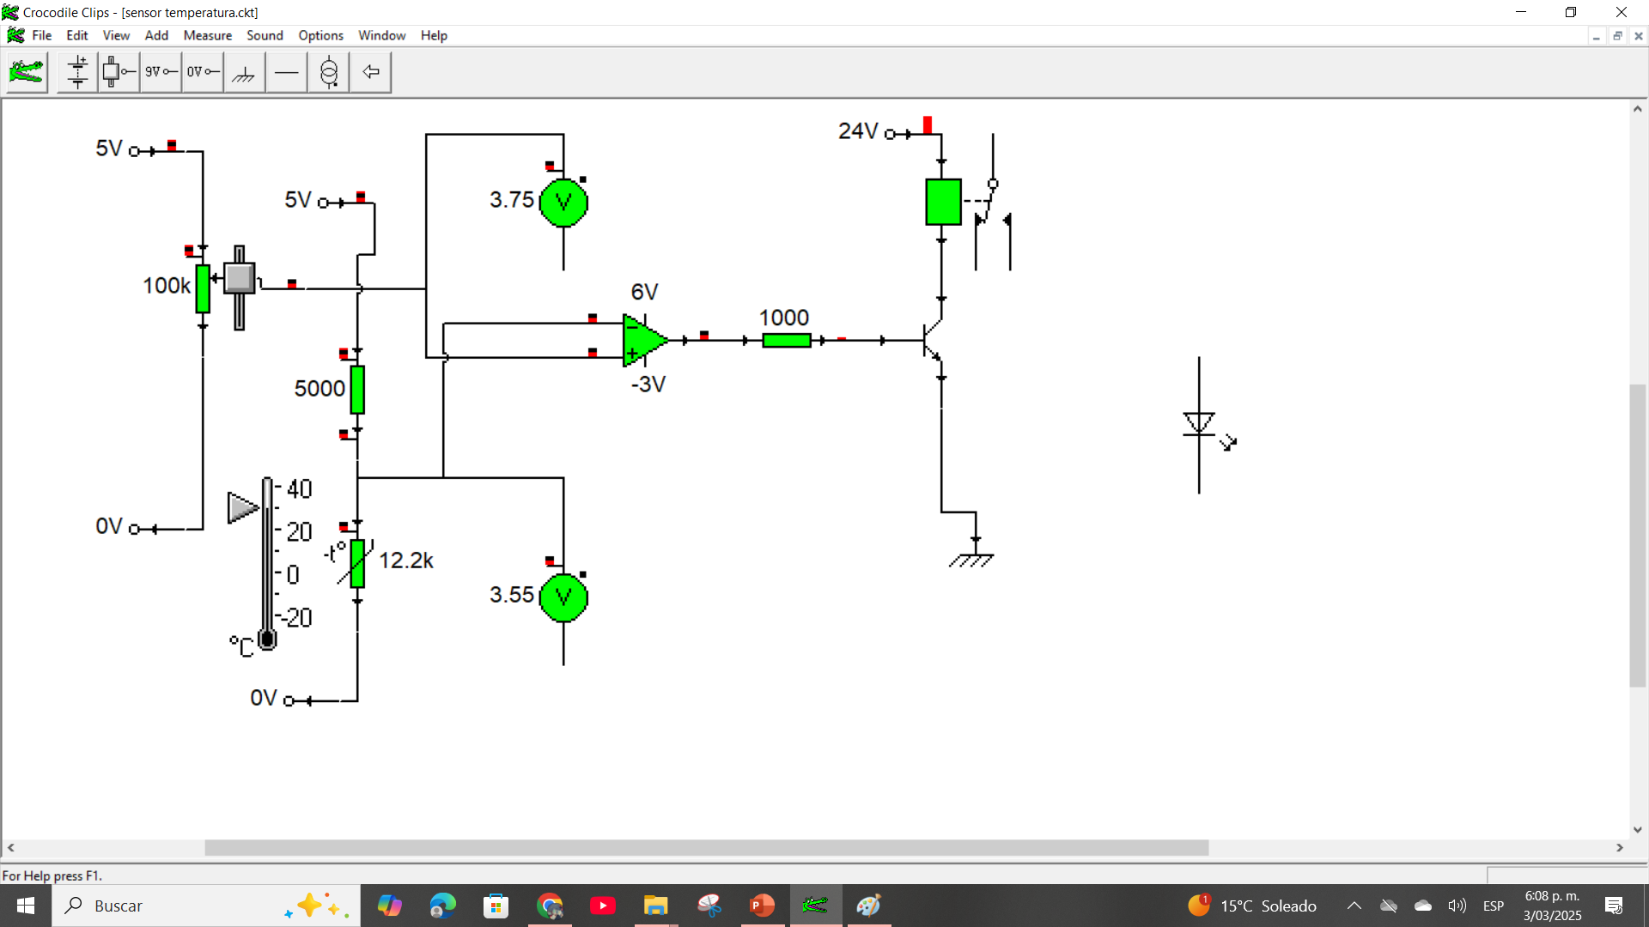

Slide 6
Laboratorio 3
Comparador de ventana…

Slide 7
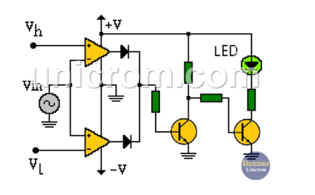
COMPARADOR DE VENTANA

